Slide 1
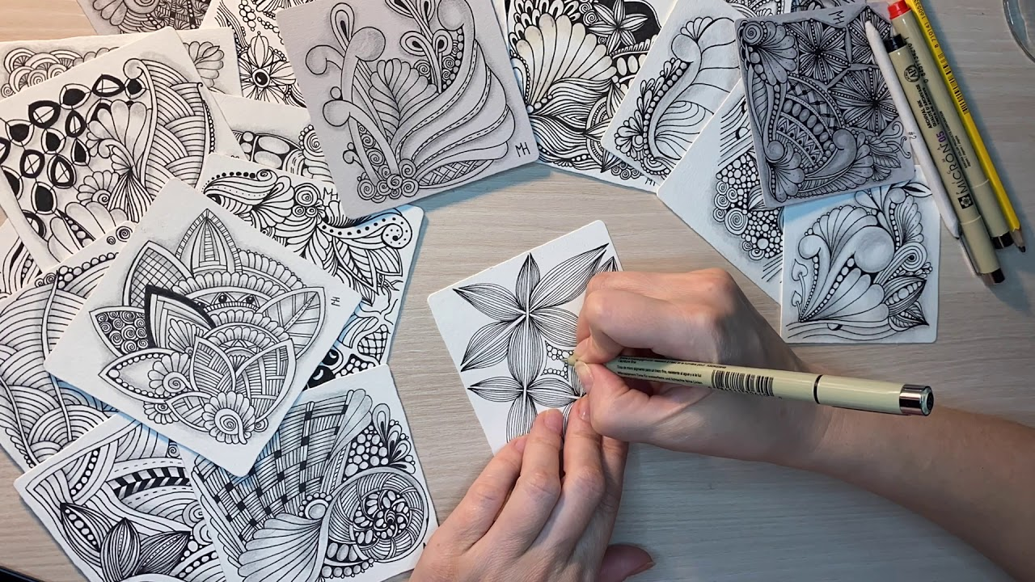
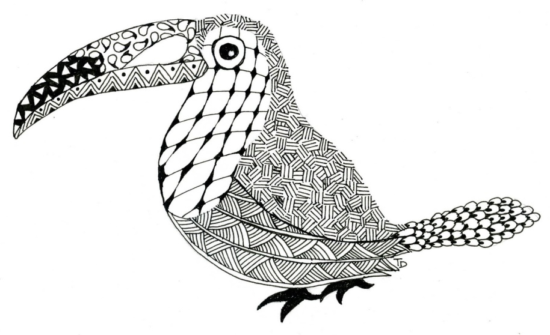
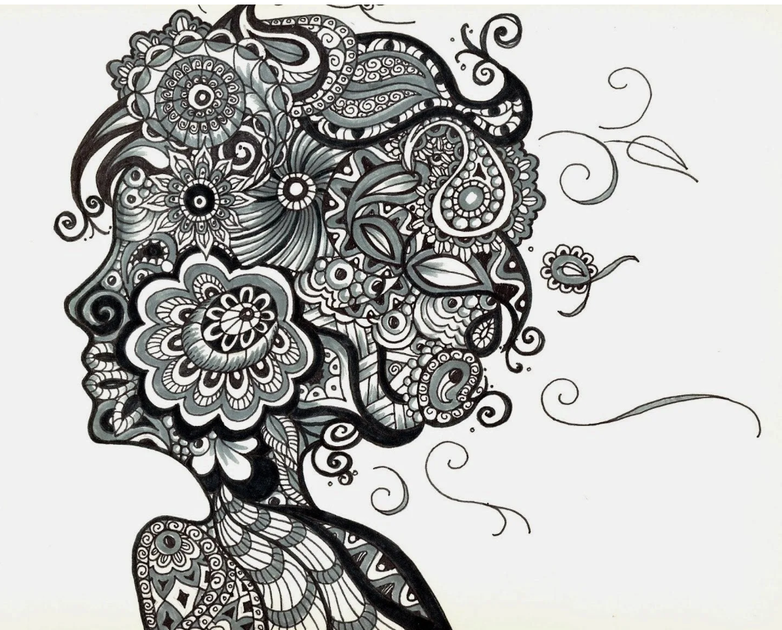
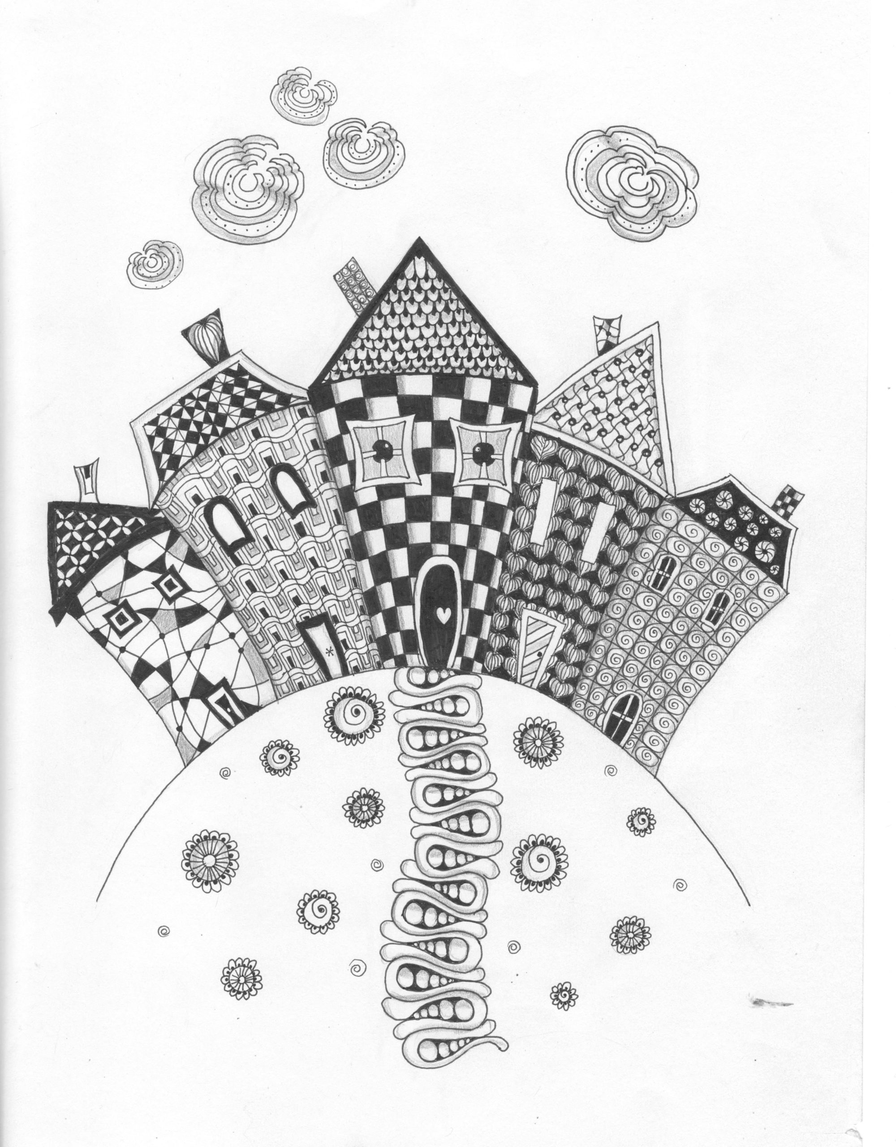
Дудлинг и зентангл

Slide 2
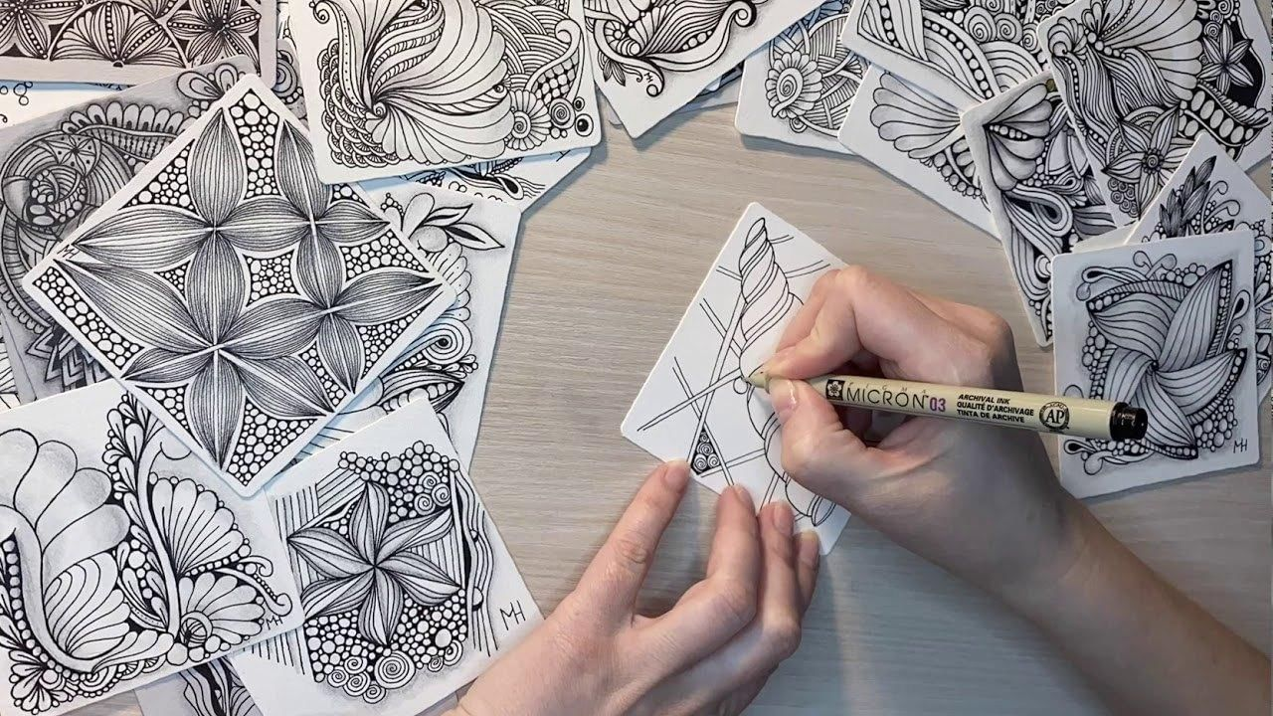
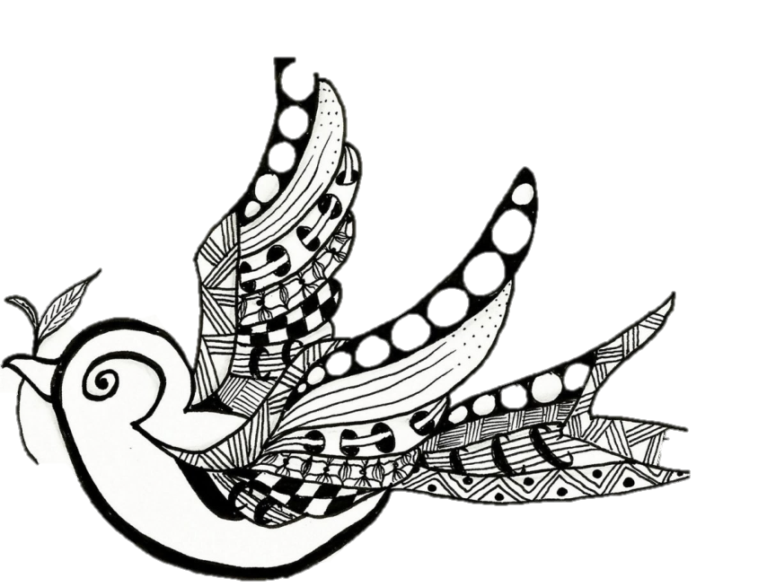
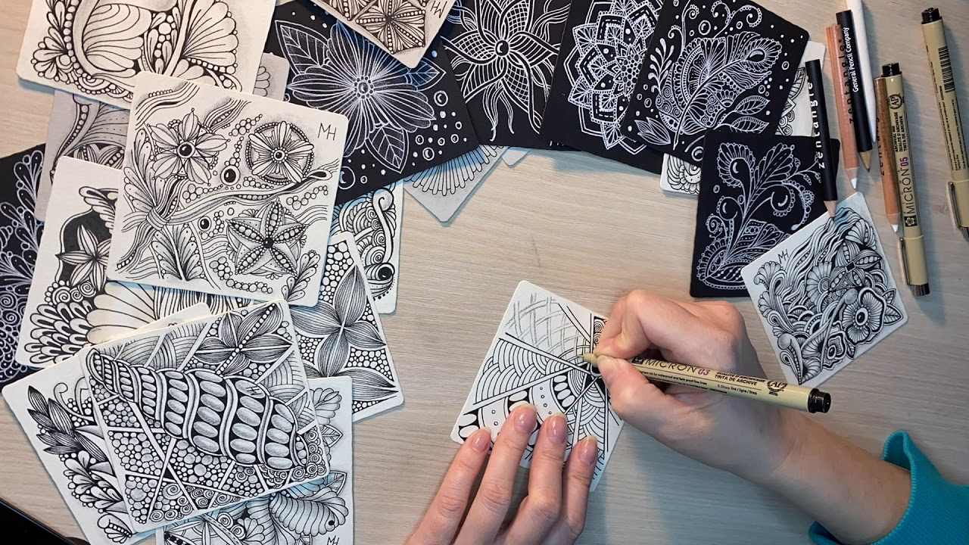
Цель: нарисовать картину в технике «Дудлинг» и «Зентангл».
Задачи:
узнать что такое «Дудлинг» и «Зентангл», а также изучить историю возникновения техник рисования;
нарисовать узоры и рисунки в технике «Дудлинг» и «Зентангл»;
провести опрос среди одноклассников, что они знают об этих методиках рисования;
провести мастер класс;
разработать эскизы картины;
нарисовать картину.

Slide 3

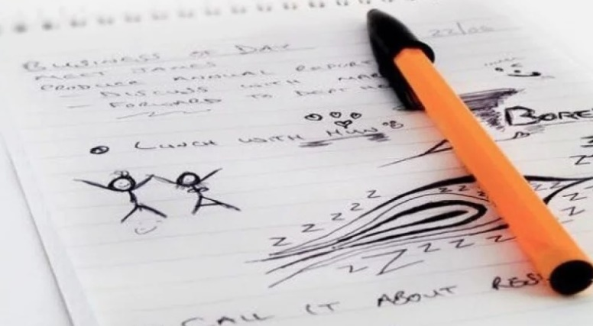

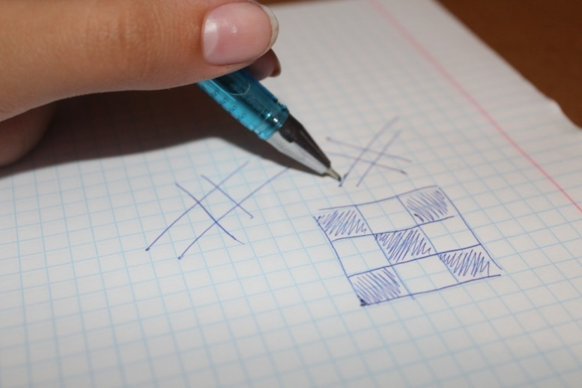

Slide 4
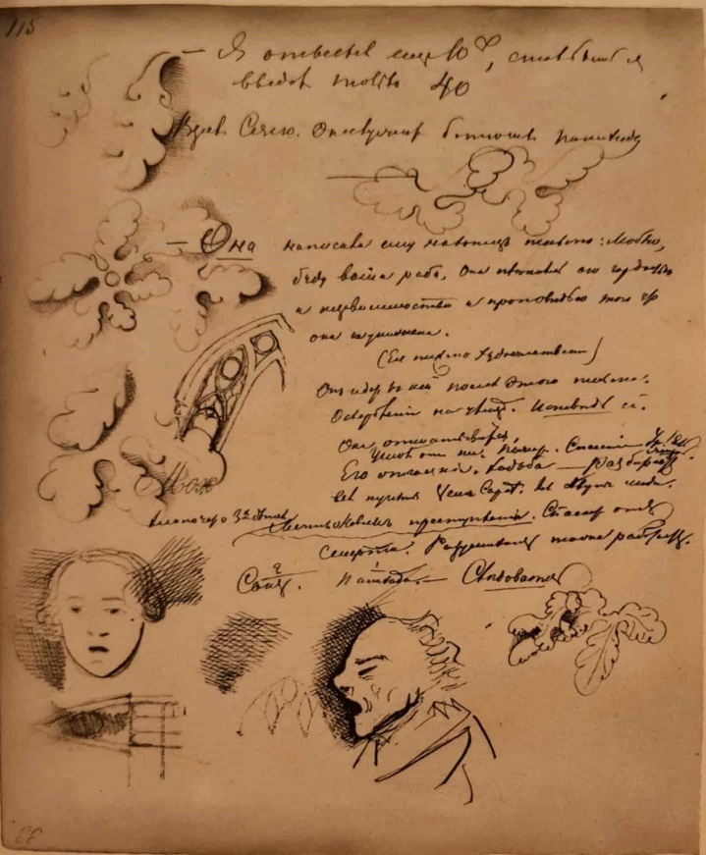
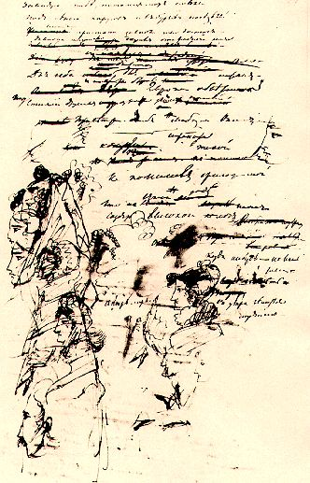
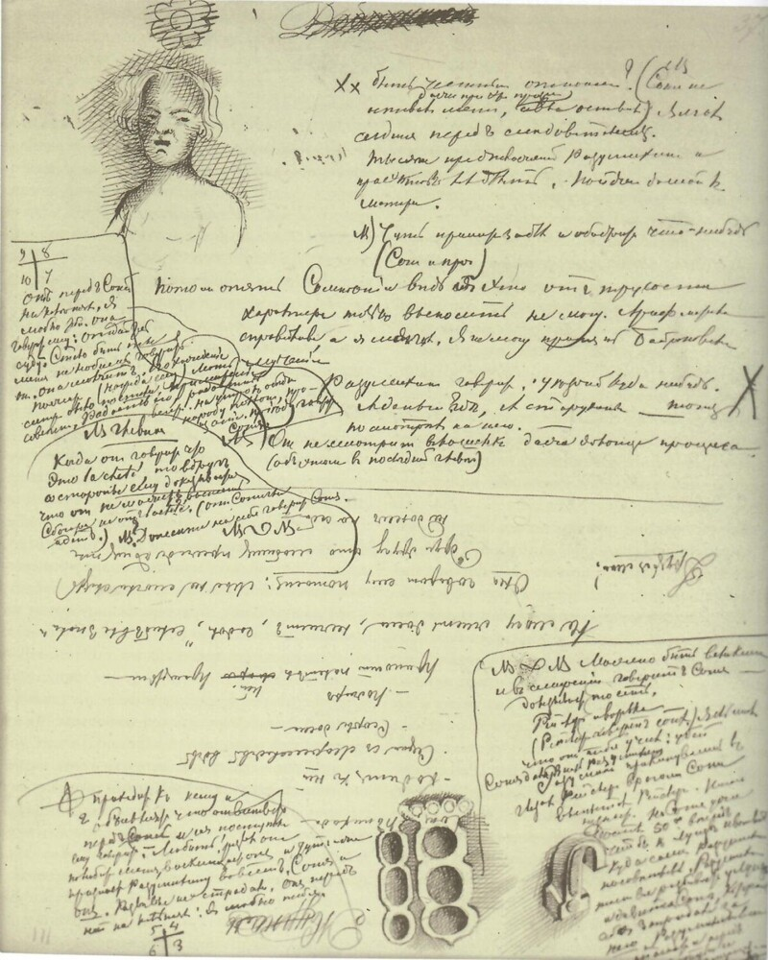
Рисунки А.С. Пушкина на рукописях

Slide 5

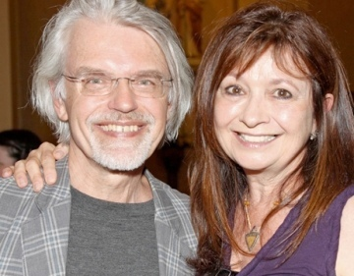
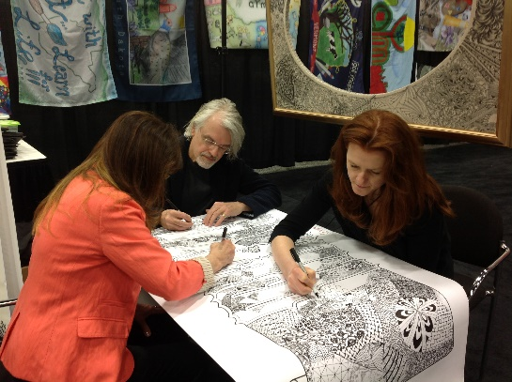

Супруги Мария Томас и Рик Робертс –
основатели стиля дудлинг и зентангл

Slide 6
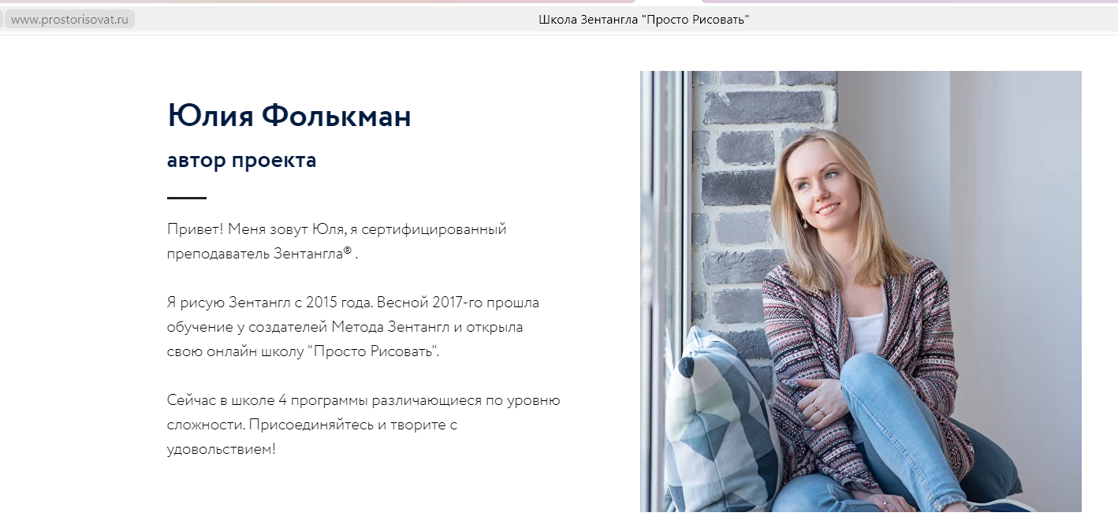
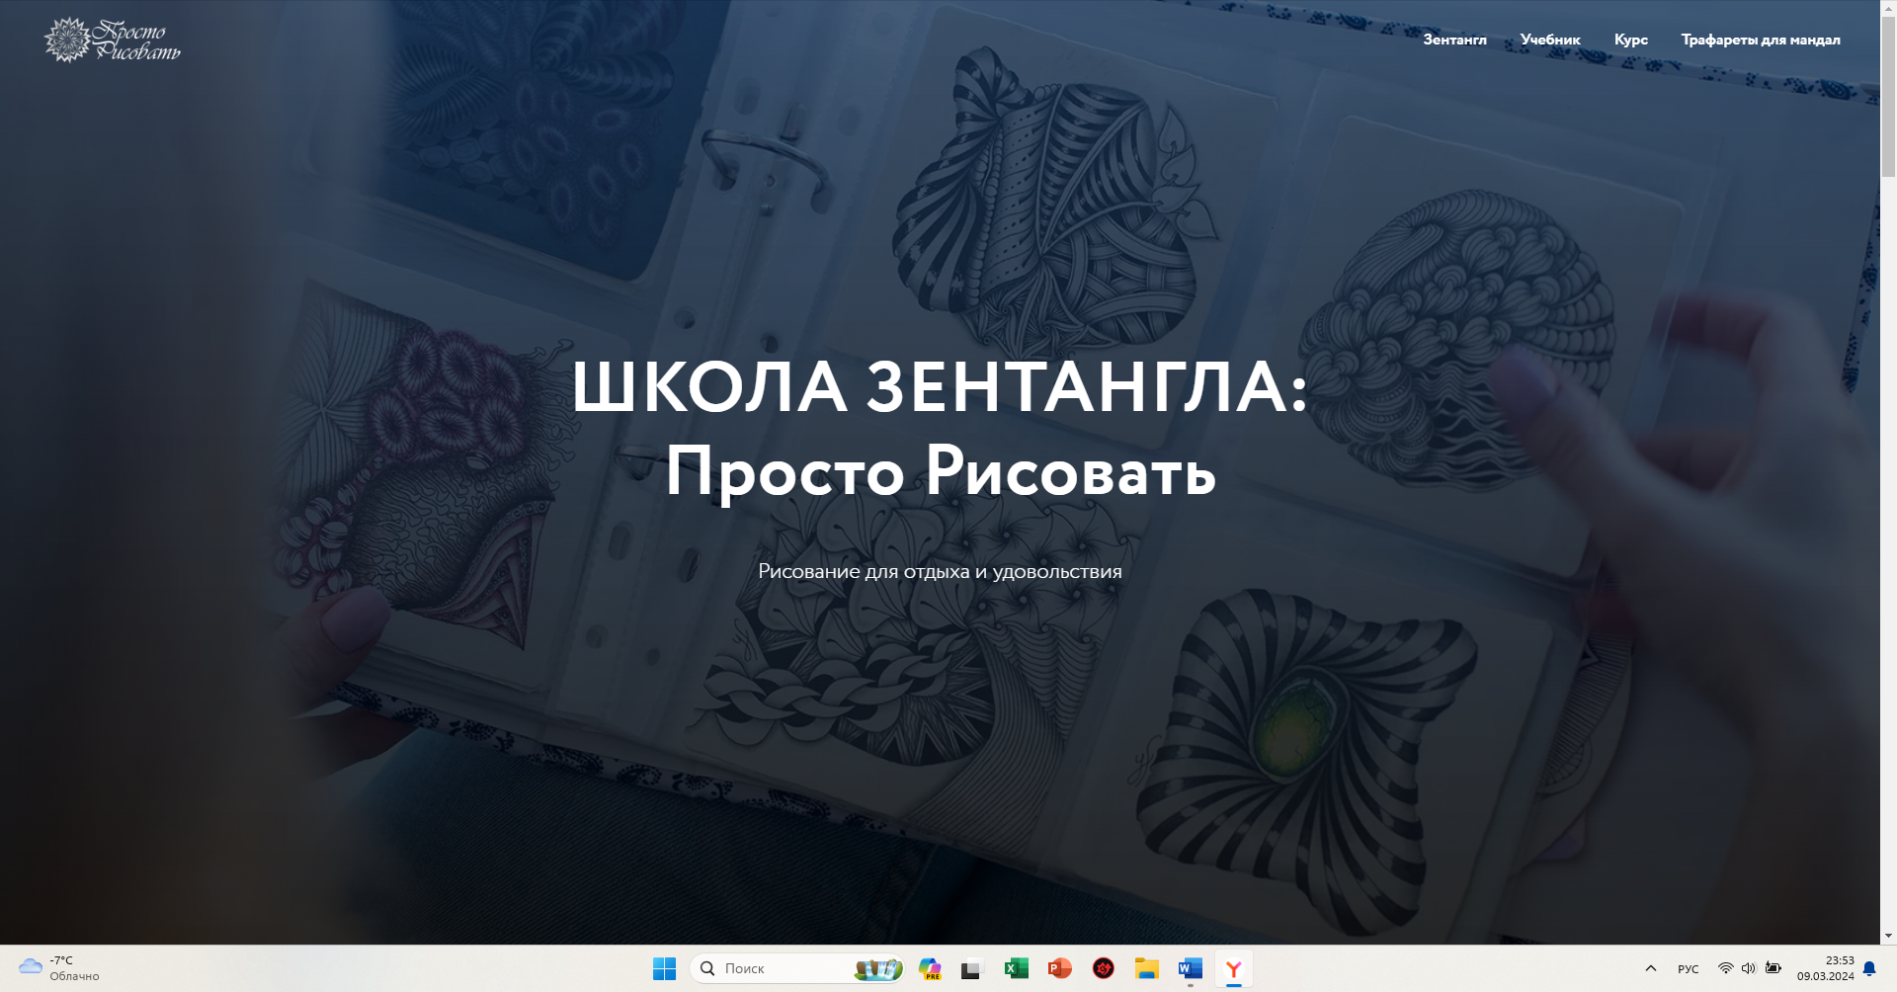
В Россию метод пришёл 2017 году.
Официально первым сертифицированным специалистом по зентанглу стала
Юлия Фолькман, после обучения у основателей «Дудлинга и Зентангла».

Slide 7
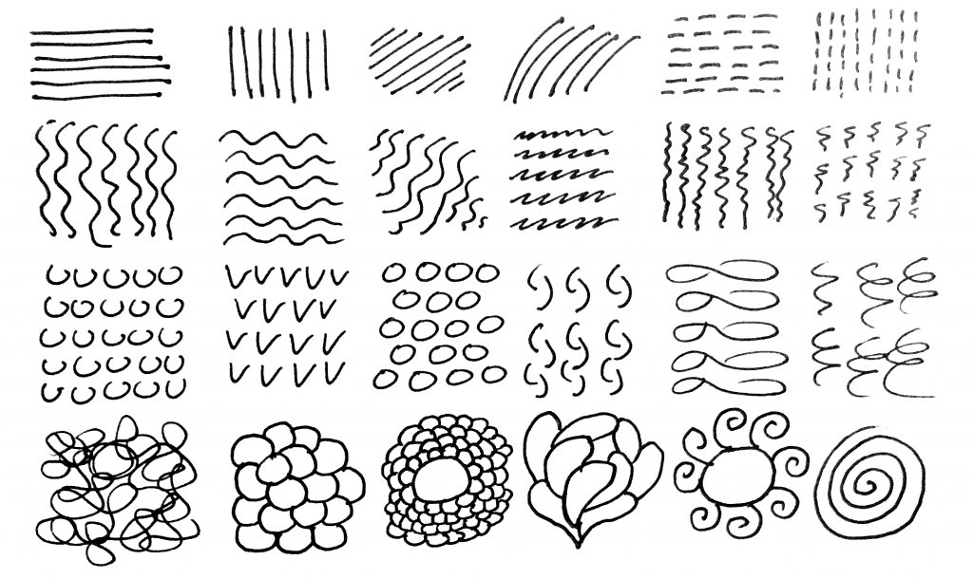
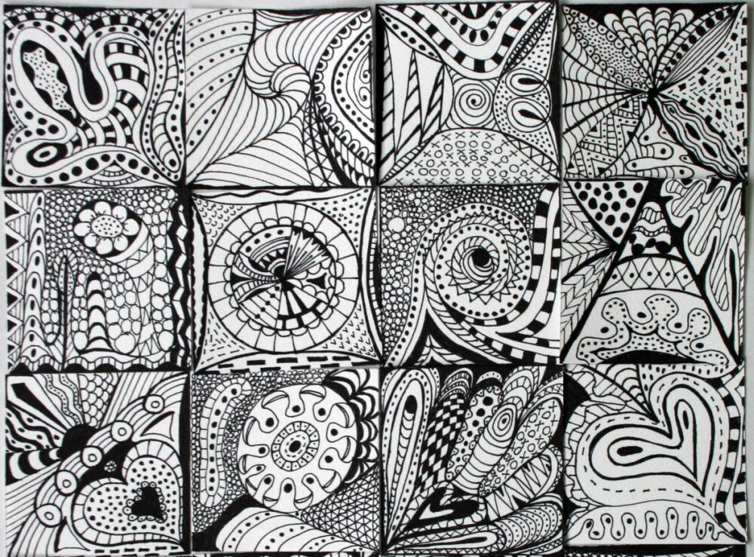
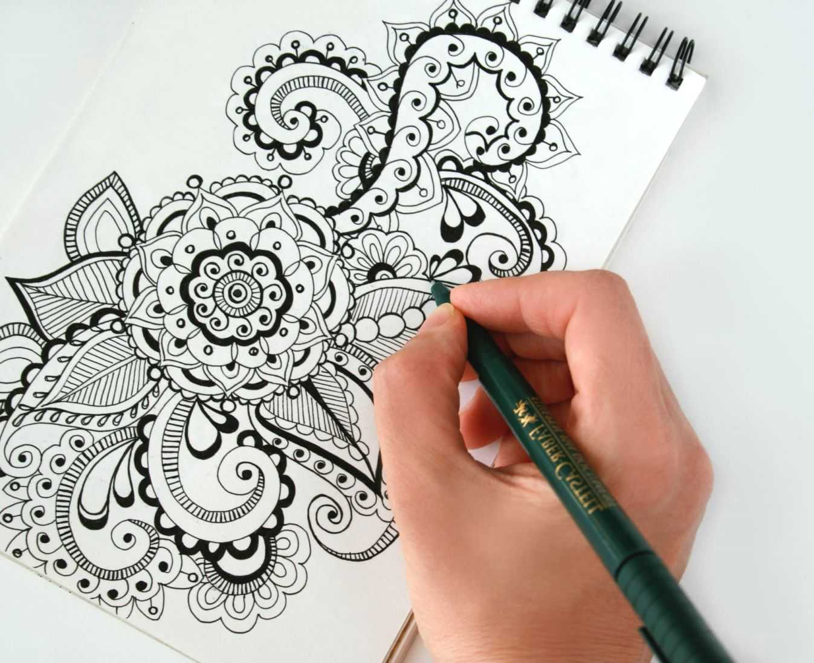
В переводе с английского, слово « doodle » означает неосознанный рисунок, или попросту — каракуля.
Дудлинг — это способ создания простых форм и фигур, таких как: точки, круги, изогнутые линии

Slide 8
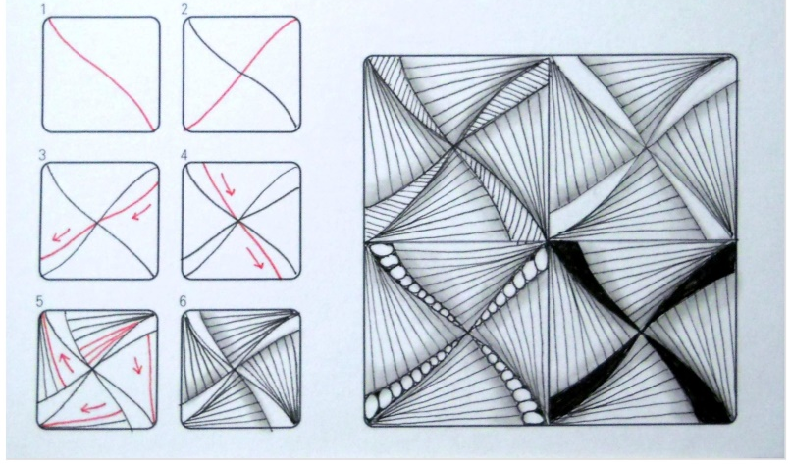
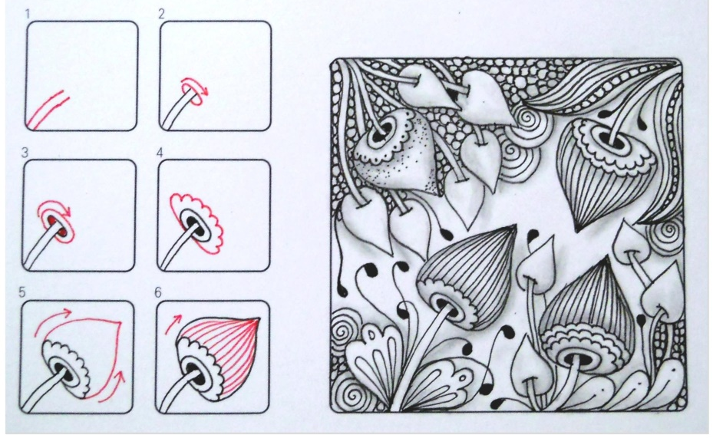
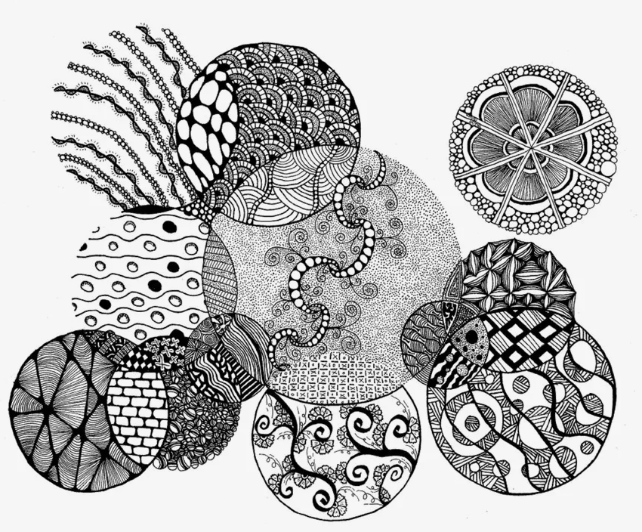
Слово « zen » — означает уравновешенность, а « rectangle » — квадрат.
Зентангл — это техника рисования структурированных узоров (танглов) с помощью комбинаций точек, прямых и кривых линий и геометрических фигур.
Танглы – это повторяющиеся узоры, которые соединяются друг с другом и превращаются в изображение чего-либо

Slide 9


Правила рисования Зентанглов:
изображения создаются на листке бумаги (карточка) размерами 9*9 см;
заниматься стоит только в расслабленном состоянии, потому что данная техника рисования выполняет функцию медитации;
рисовать нужно только чёрной гелевой ручкой или простыми карандашами;
зентангл не имеет направления (белый квадратик можно рассматривать с любых сторон);
рисунок получается абстрактный;
в процессе рисования нельзя пользоваться ни ластиком, ни какими-либо линейками, трафаретами, другим вспомогательными средствами — только гелевая ручка — линер, квадратик листа и рука создателя.

Slide 10

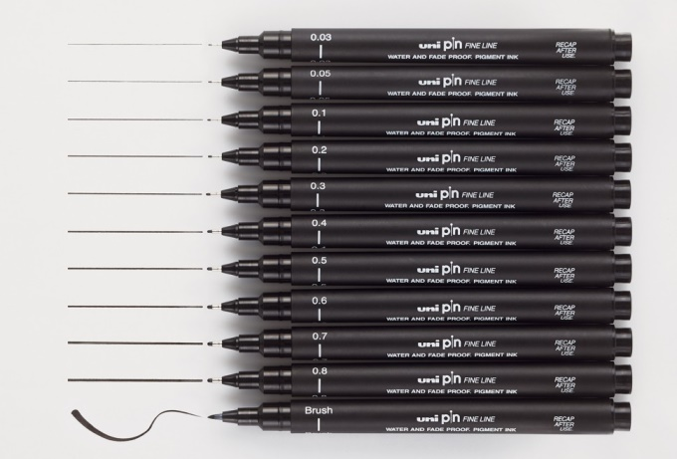
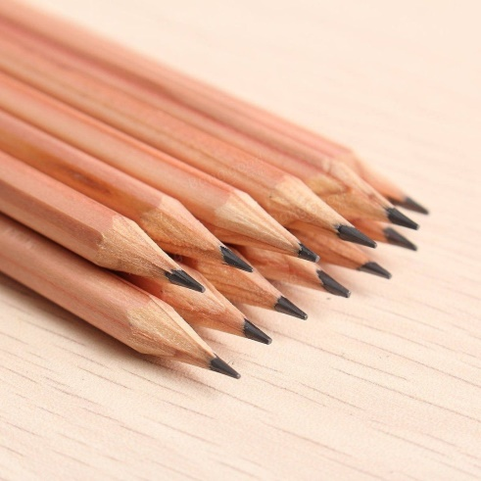
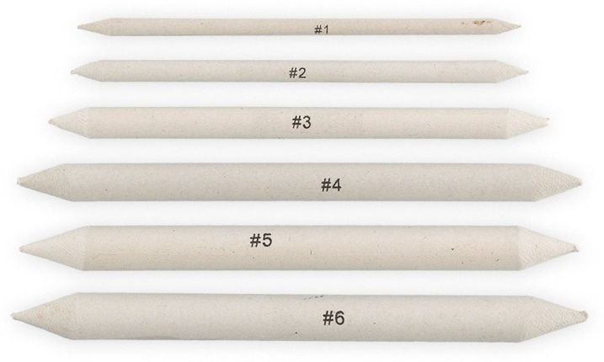
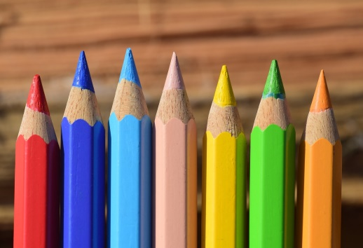
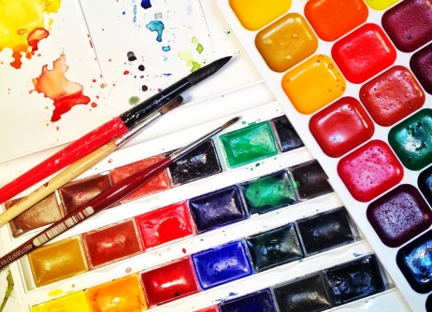
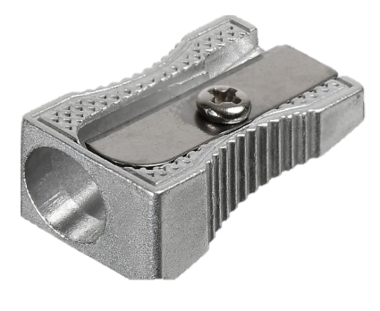
Необходимые материалы для рисования
Карточки
Черная ручка или Линеры
Карандаши
Растушевка
Точилка
По желанию цветные ручки, акварельные краски
(для добавления ярких оттенков в готовый рисунок

Slide 11
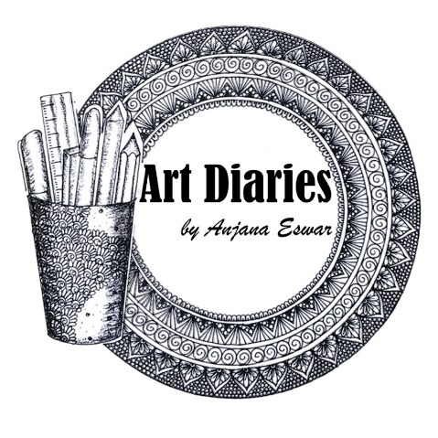

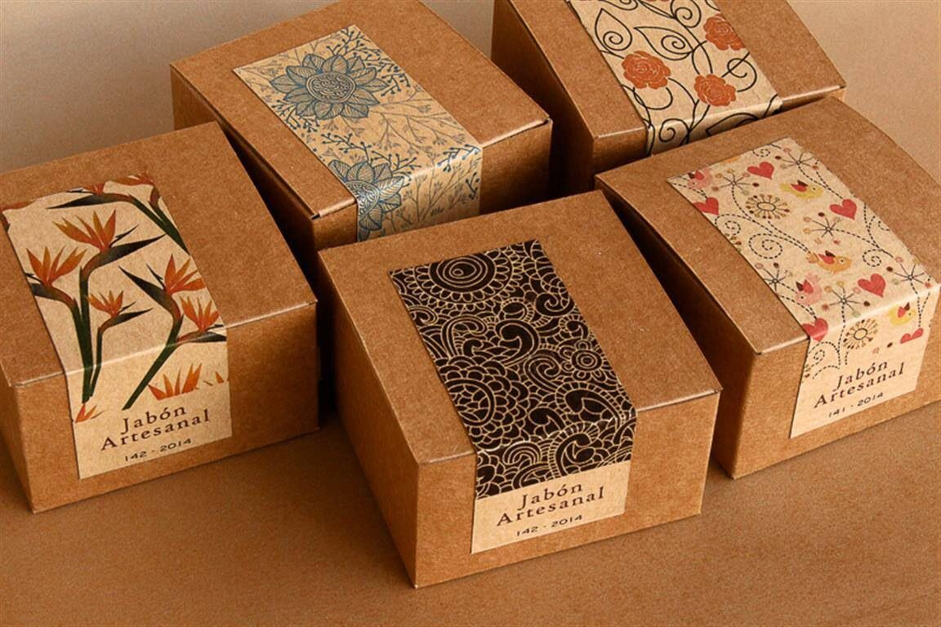
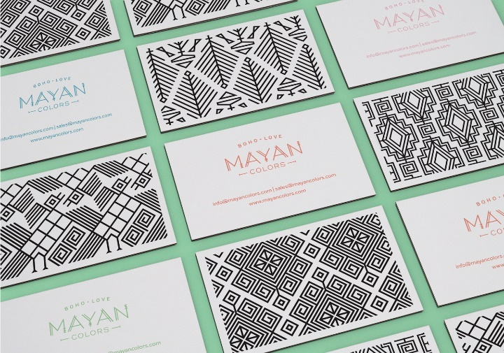
Применение дудлинг и зентанг в нашей жизни
Маркетинг: логотипы, упаковки, визитные карточки

Slide 12
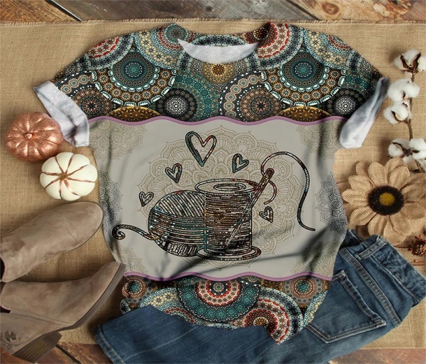
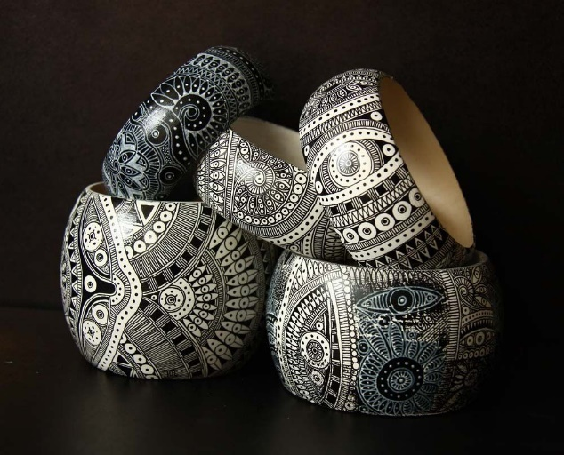
Применение дудлинг и зентанг в нашей жизни
Одежда, аксессуары

Slide 13
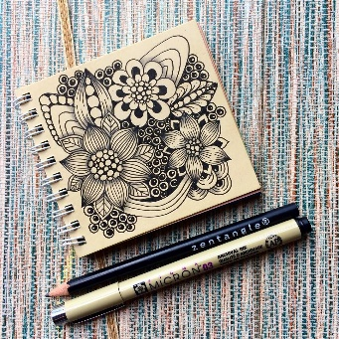
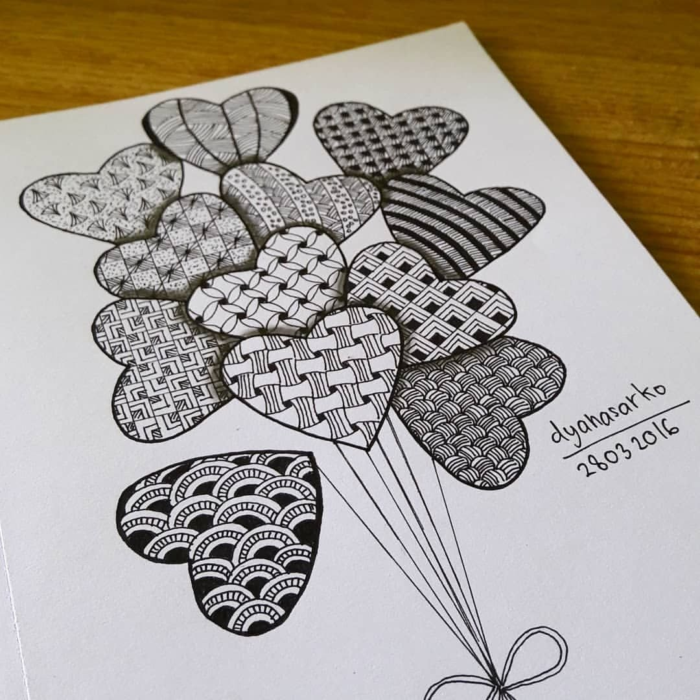
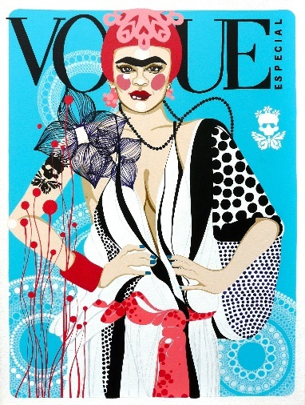
Применение дудлинг и зентанг в нашей жизни
Открытки, постеры, заглавные страницы журналов,
обложки книг и блокнотов

Slide 14
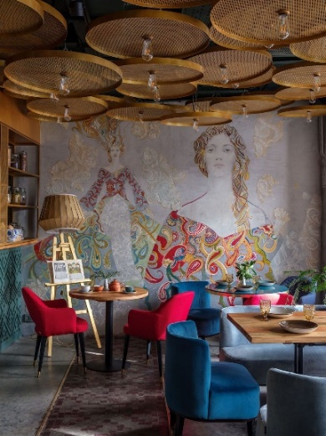
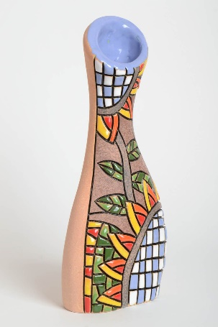
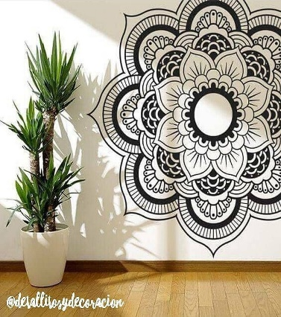
Применение дудлинг и зентанг в нашей жизни
Дизайн интерьера. Оформление ресторанов, магазинов, квартир. Дизайн декоративно-прикладных предметов.

Slide 15
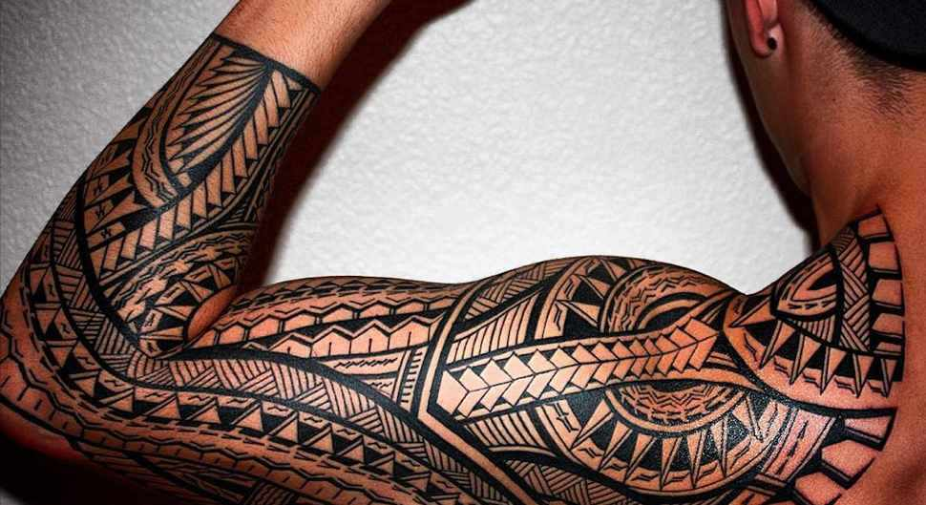
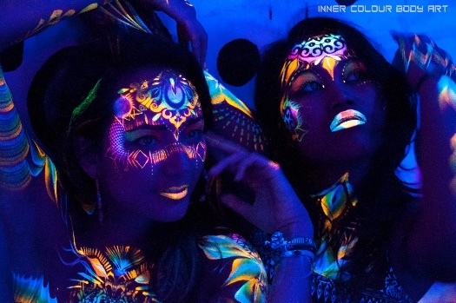
Применение дудлинг и зентанг в нашей жизни
Татуировки.
Боди-арт.

Slide 16
